Slide 1
UNIDAD 3

Slide 2
TRITURACION Y MOLIENDA

Slide 3
TRITURACION
En la Industria Farmacéutica es cada vez más común la necesidad disminuir el tamaño de los productos sólidos y polvos, lo que generalmente se realiza por aplicación de fuerzas mecánicas, en equipos denominados de trituración o molienda.

Slide 5
TRITURACION
Esta necesidad puede estar basada en algunas de las siguientes razones:

Slide 6
PULVERIZACION

Slide 7
DIFERENCIA ENTRE TRITURACION Y MOLIENDA*
.

Slide 8
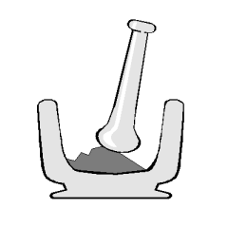
MOLIENDA
En la Industria Farmacéutica no es tan común encontrarse con un problema de trituración, lo más normal son los procesos de molienda fina y ultrafina.

Slide 9
MOLIENDA
La molienda también es conocida como pulverización

Slide 10
CATEGORIAS DE MOLIENDA O PULVERIZACION
Es posible establecer cuatro categorias para los sistemas de pulverización:

Slide 11
CATEGORIAS DE MOLIENDA O PULVERIZACION
Pulverización Grosera
Pulverización Intermedia
Pulverización Fina
Pulverizacion Ultrafina*

Slide 12
MECANISMOS BASICOS DE PULVERIZACION
En la actualidad se aceptan como mecanismos básicos a través de los cuales puede producirse la fragmentación de partículas sólidas:
COMPRESION
IMPACTO
ROCE O DESGASTE
CORTE

Slide 13
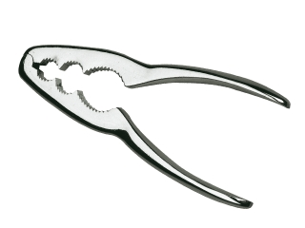
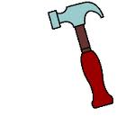
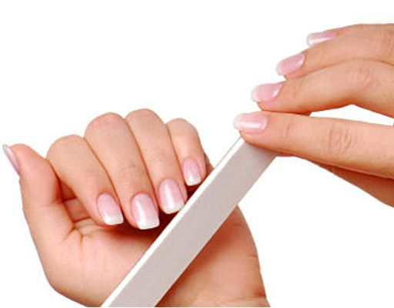
MECANISMOS BASICOS DE PULVERIZACION
COMPRESION (CASCANUECES)
IMPACTO (MARTILLO)
ROCE O DESGASTE (UNA LIMA)
CORTE (UNAS TIJERAS)

Slide 14
MECANISMOS BASICOS DE PULVERIZACION

Slide 15
MECANISMOS BASICOS DE PULVERIZACION
Las propiedades del material a utilizar determinan la conveniencia de acudir a uno u otro mecanismo.
Por ejemplo:
Los materiales quebradizos se pulverizan adecuadamente por compresión o impacto mientras que para los fibrosos se recomienda el corte.

Slide 16
COMPORTAMIENTO DE LOS MATERIALES
MATERIAL ELASTICO
MATERIAL PLASTICO
MATERIAL FRAGIL

Slide 17
EQUIPOS DE PULVERIZACION

Slide 18
EQUIPOS DE PULVERIZACION
Aunque existen marcadas diferencias en la estructura de los equipos de pulverización, siempre existe la presencia de tres elementos en todos ellos:

Slide 19
EQUIPOS DE PULVERIZACION
El sistema de alimentación que se va a pulverizar,
La cámara de pulverización y
El dispositivo de descarga del material pulverizado.

Slide 20
EQUIPOS DE PULVERIZACION

Slide 21
EQUIPOS DE PULVERIZACION
A continuación se describen las carácterísticas de algunos de los equipos de pulverización más utilizados en el campo de la Tecnología Farmacéutica:

Slide 22
EQUIPOS DE PULVERIZACION
Molino de Martillos
Molino de Cuchillas
Molino de Rodillos
Molino de Bolas
Micronizadores
Molino Coloidal

Slide 23
MOLINO DE MARTILLOS

Slide 24
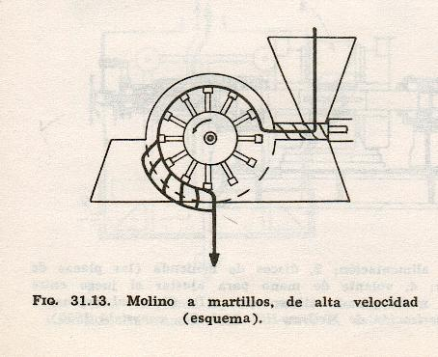
EQUIPOS DE PULVERIZACION
Molino de Martillos
Es un equipo apto para materiales no muy abrasivos por el gran desgaste que pueden sufrir sus partes.

Slide 25
EQUIPOS DE PULVERIZACION
Molino de Martillos
La reducción del tamaño de partícula se produce mayormente por impacto. Tiene la ventaja de ser de facil mantenimiento, limpieza e instalación.
Una limitación en cambio es la elevación de la temperatura durante el proceso lo que puede afectar a polvos de fármacos termolábiles.

Slide 26
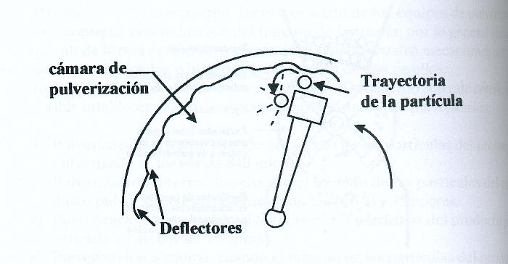
EQUIPOS DE PULVERIZACION
Molino de Martillos
Estos equipos son los más difundidos y cubren desde molienda
grosera
hasta fina.

Slide 27
MOLINO DE CUCHILLAS

Slide 28
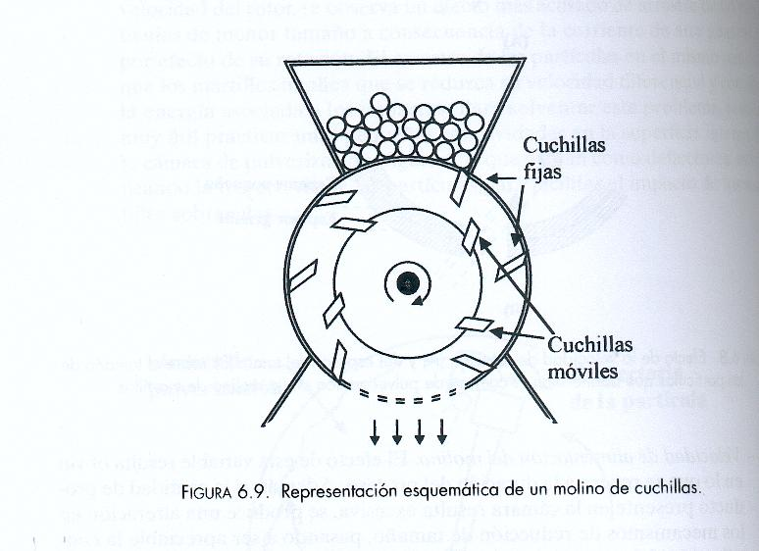
EQUIPOS DE PULVERIZACION
Molino de Cuchillas
Es una variante
del molino de martillos pero muy adecuado para materiales plásticos o fibrosos.

Slide 29
MOLINO DE RODILLOS

Slide 30
EQUIPOS DE PULVERIZACION
Molino de Rodillos
Su estructura es muy sencilla ya que consta de dos rodillos lisos con sus ejes dispuestos horizontalmente que giran en sentidos opuestos el uno hacia el otro.
Giran entre 50 y 300 rpm.

Slide 31
EQUIPOS DE PULVERIZACION
Molino de Rodillos
Las partículas quedan atrapadas entre los rodillos y son fragmentadas por compresión.

Slide 32
EQUIPOS DE PULVERIZACION
Una de las principales ventajas es la uniformidad en el tamaño de las partículas de los productos pulverizados.

Slide 33
MOLINO DE BOLAS

Slide 34
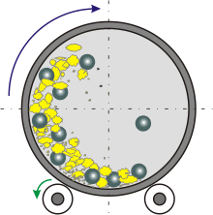
EQUIPOS DE PULVERIZACION
Molino de Bolas
Están formados por un recipiente cilindrico rotatorio metálico o de material cerámico que lleva en su interior una carga de bolas de acero inoxidable.

Slide 35
EQUIPOS DE PULVERIZACION
Molino de Bolas
El mecanismo por el cual se consigue la reducción de tamaño de las partículas es una combinación de impacto y desgaste.

Slide 36
MICRONIZADOR

Slide 37
EQUIPOS DE PULVERIZACION
Micronizador
En este tipo de molinos se utiliza la energía de un fluido(puede ser una corriente de aire o gas a presión) para reducir el tamaño de las partículas del sólido.
Es una técnica de pulverización ultrafina.

Slide 38
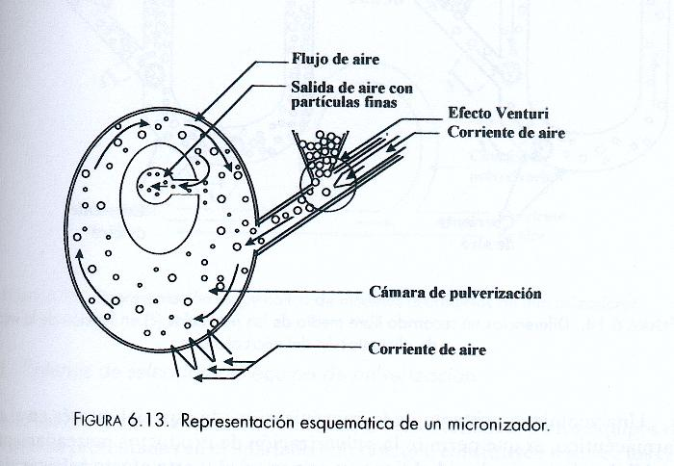
EQUIPOS DE PULVERIZACION
Micronizador

Slide 39
EQUIPOS DE PULVERIZACION
Micronizador
El mecanismo preponderante de pulverización en los micronizadores es el impacto de las partículas entre sí. Los productos pulverizados en éste tipo de molinos se conocen como”productos micronizados” presentan un tamaño de partícula especialmente reducido ya que se situa entre 0.5 y 20 micras.

Slide 40
MOLINO COLOIDAL

Slide 41
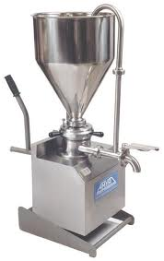
MOLINO COLOIDAL
Molino Coloidal
Equipos ampliamente utilizados para obtener emulsiones o suspensiones coloidales.

Slide 42
POR SU ATENCION !

Slide 43
ACTIVIDAD 3.1 CUESTIONARIO

